Slide 1
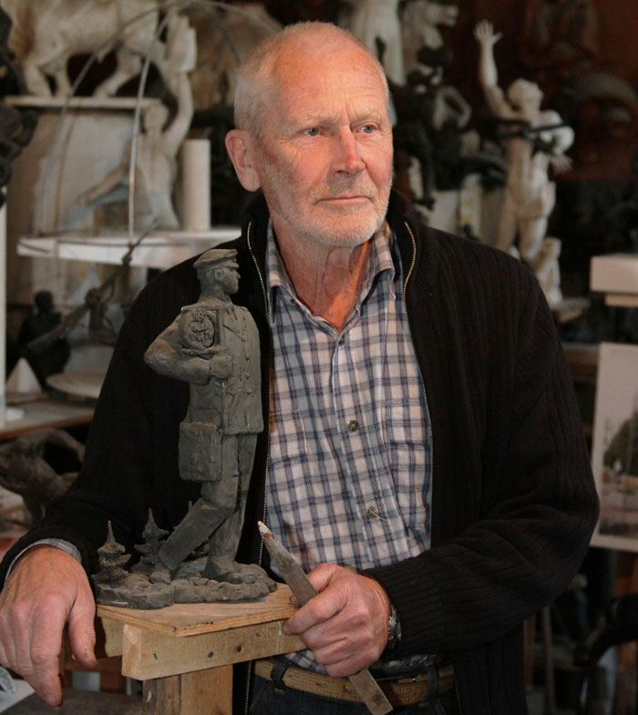
Студенты УО "БГУИР" о проекте строительства музея зверств фашизма в мемориальном комплексе Хатынь по проекту Валентина Павловича Занковича

Slide 2
«Если поэму А.С. Пушкина «Евгений Онегин» поручить продолжить В.В. Маяковскому… Что получится?! Если роман М. Шолохова «Тихий Дон» поручить продолжить Ильфу и Петрову, что получится?! Ну и так далее!!»
Евангелие от Матфея
Не давайте святыни псам и не бросайте жемчуга вашего перед свиньями, чтобы они не попрали его ногами и, обратившись, не растерзали вас.

Slide 3
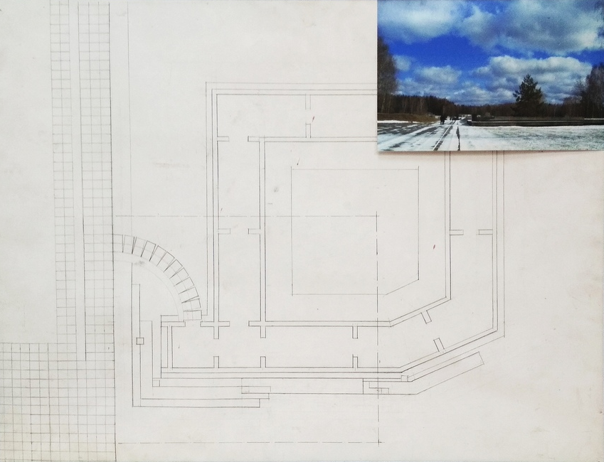
Чертёж музея
Презентация на конкурсе
"100 идей для Беларуси"
в 2019 году

Slide 4
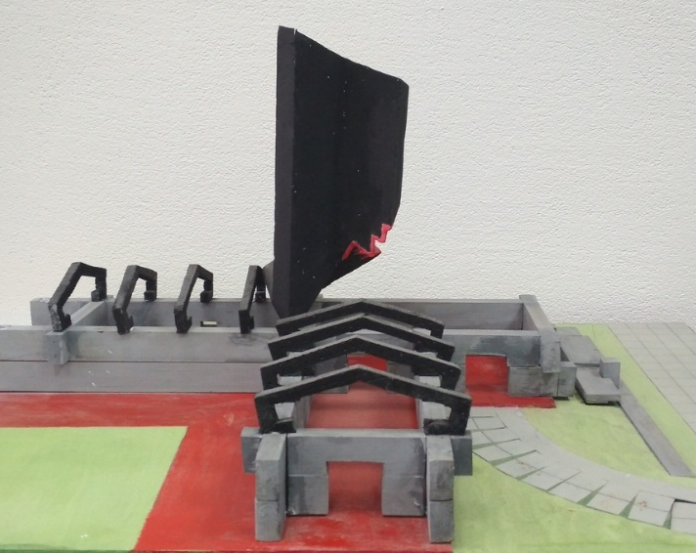
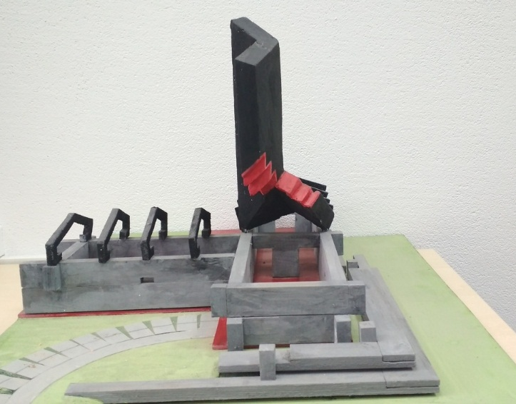
Макет фрагмента музея

Slide 5
Участие в выставке конкурса городского этапа "100 идей для Беларуси" 24.12.2019 года

Slide 6
Буклет для выставки конкурса городского этапа "100 идей для Беларуси"

Slide 7
Буклет для выставки конкурса городского этапа "100 идей для Беларуси"

Slide 8
Желание поддержать идею строительства пришло после посещения выставки "Следуя за мечтой...", где среди экспонатов как раз таки был макет музея зверств фашизма

Slide 11
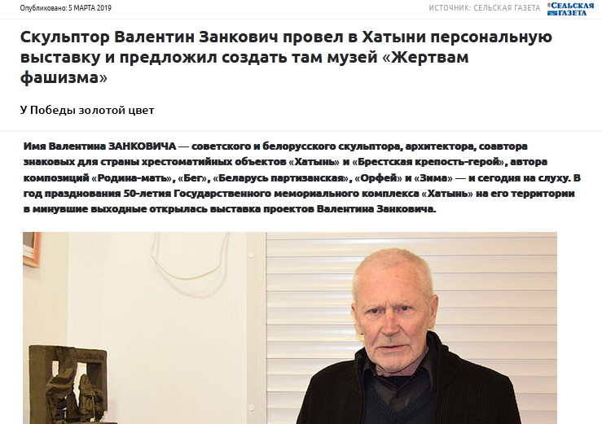

Slide 13
https://www.sb.by/articles/u-pobedy-zolotoy-tsvet.html

Slide 14
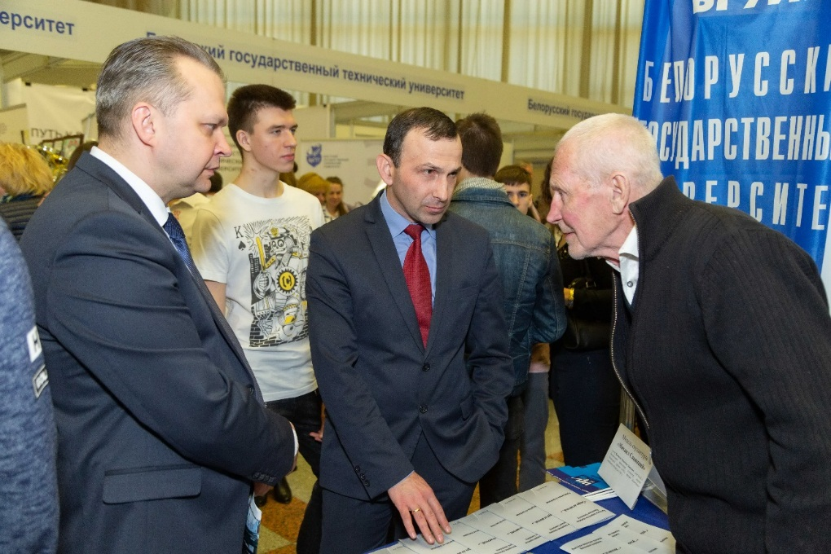
Министерство образования Республики Беларусь с 17 по 19 апреля 2019 года на площадях административного комплекса БелЭКСПО в рамках Года малой родины проводило XVIII республиканскую выставку научно-методической литературы, педагогического опыта и творчества учащейся молодежи.
На торжественном открытии выставки 17 апреля 2019 года с участием Министра образования Карпенко Игоря Васильевича, ректора Богуша Вадима Анатольевича и проректора по воспитательной работе БГУИР Кузнецова Дмитрия Фёдоровича

Slide 15
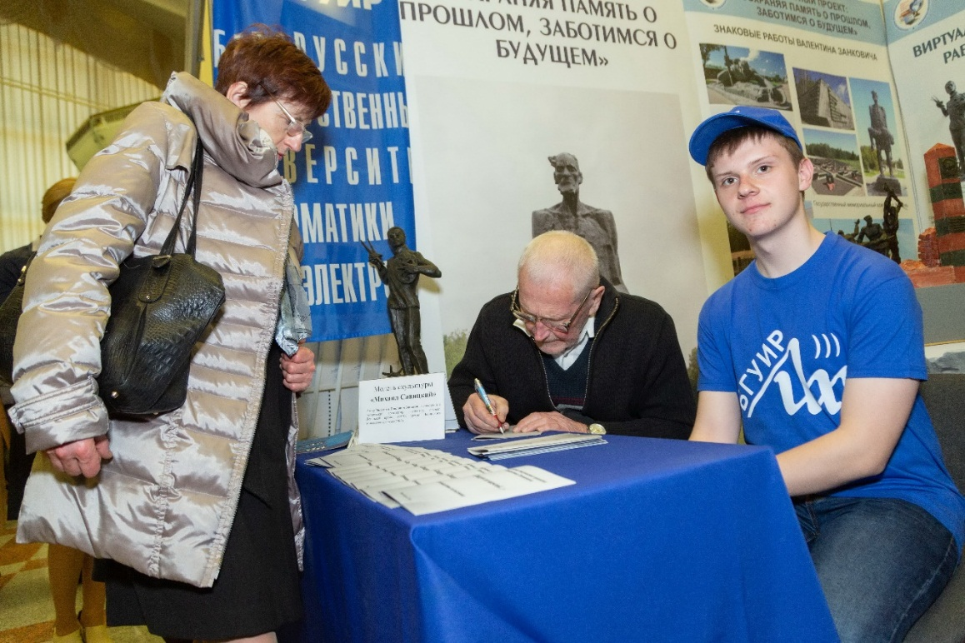
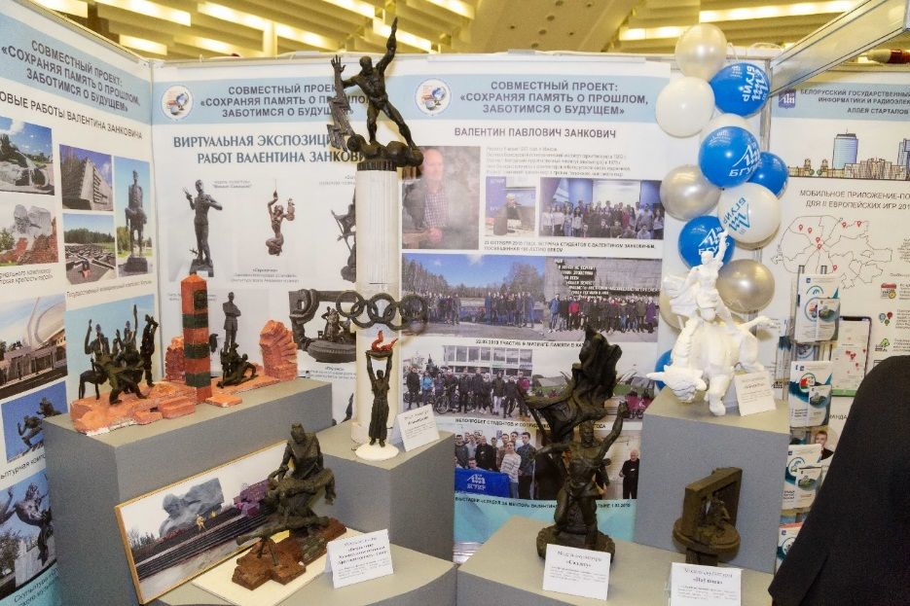
Валентин Павлович рассказал студентам БГУИР о том, как он утвердился в своём решении необходимости строительства музея зверств фашизма в мемориальном комплексе Хатынь:
«После реконструкции комплекса Хатынь потеряла эмоциональную выразительность. Хатынь мною была задумала в трех цветах: красном, чёрном и белом. Добавление серого цвета в частности снизило эмоциональное восприятие. Меня поразило малочисленность посетителей комплекса, хотя раньше несколько раз была необходимость вносить в проект изменения для увеличения парковочных мест».

Slide 16
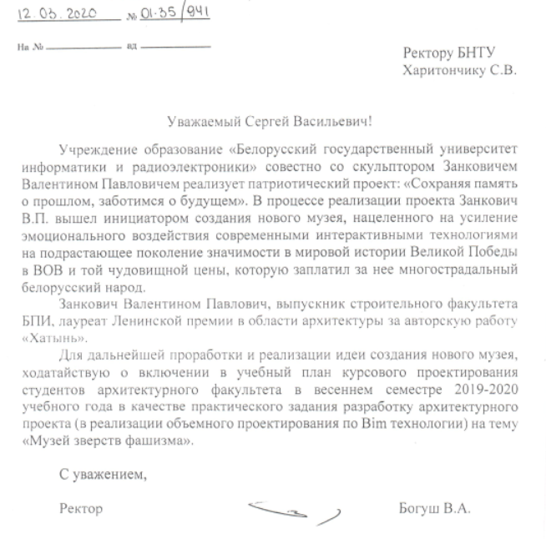
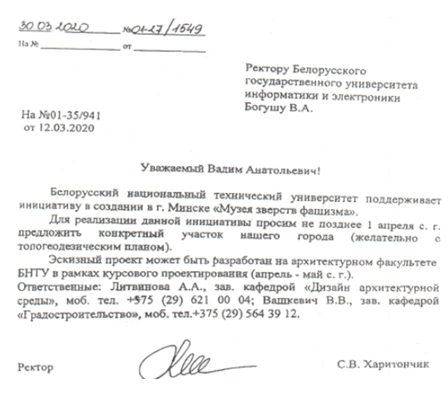

Slide 17
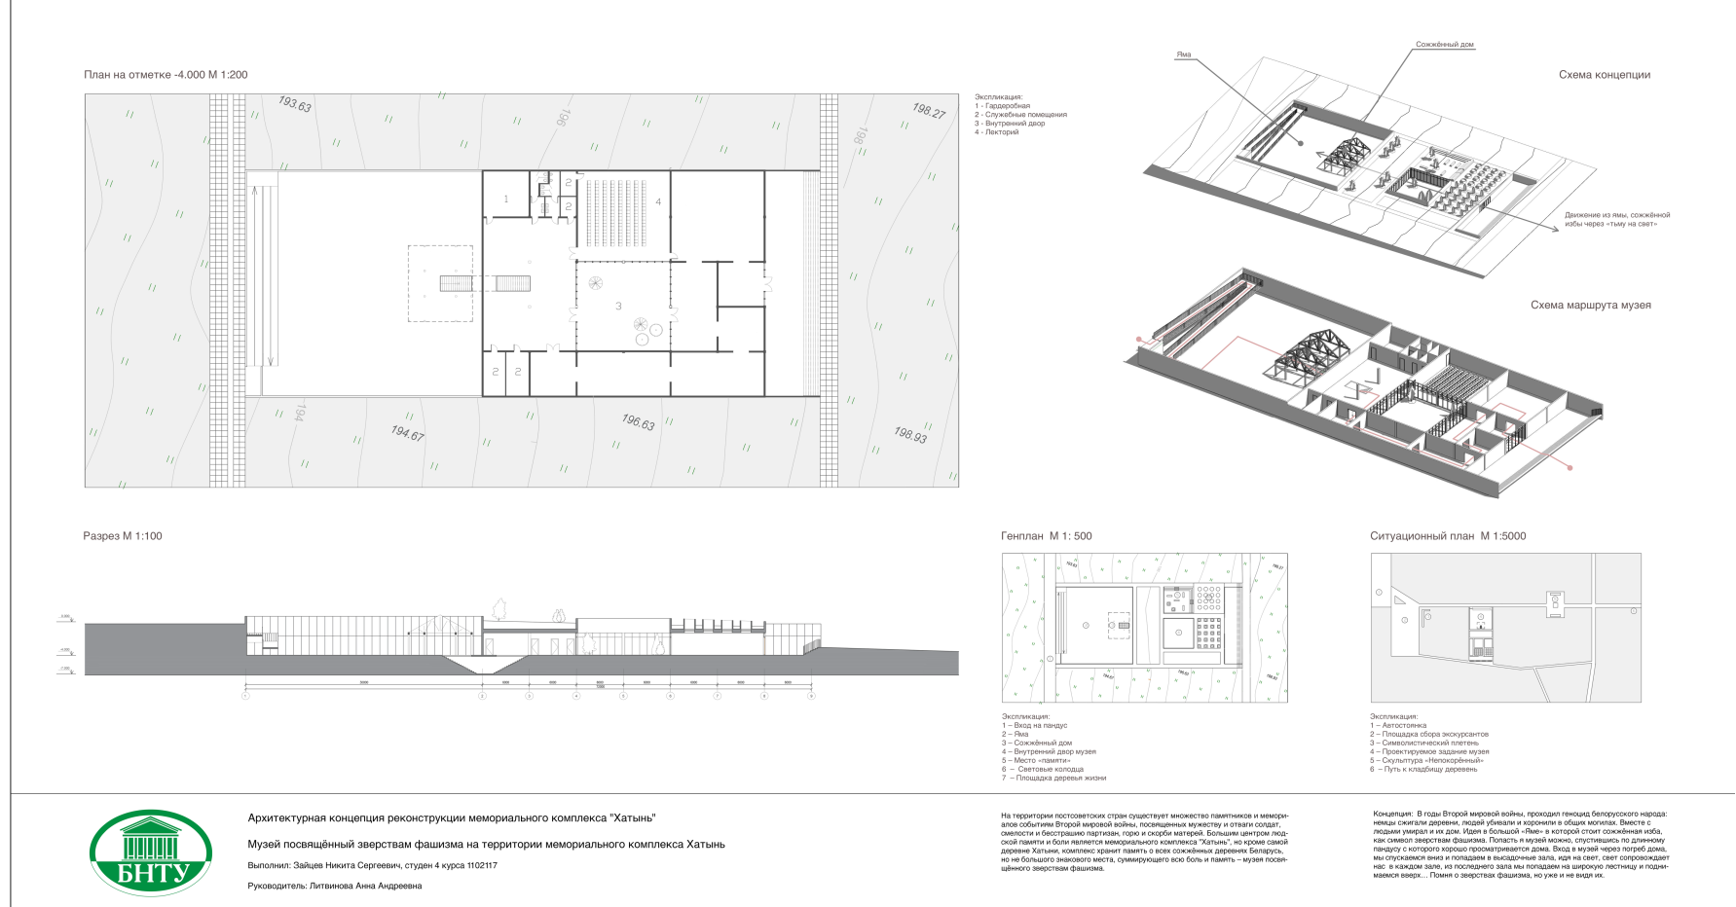
Студенты БНТУ выполнили проекты музея зверств фашизма в Хатыни в реализации идеи Валентина Павловича Занковича

Slide 18
Описание:
На территории постсоветских стран существует множество памятников и монументов, посвященных событиям Второй мировой войны. Тема трагедии сожженных белорусских деревень была воплощена в мемориального комплекса "Хатынь". Но на территории Беларуси нет музея посвященного жертвам фашизма, который бы объединил всю боль и память непобеждённого народа.
Целью музея должно стать не только не только организация экспозиции и собрание документальных фактов о страшном прошлом, а также своим видом он должен оказать на посетителя сильнейшая эмоциональное воздействие, который конечно оказывает существующий комплекс сегодня, но его можно усилить, чтобы у человека единожды побывавшего в Хатыни осталась память об этих событиях навсегда.
Чтобы не разрушать уже сложившиеся пространственную композицию комплекса, но передать всю боль тех событий, вход в музей выглядит виде сожженные избы опущенных прямоугольную яму, что дает нам отсылку к зверствам карателей. Со смертью человека и его семьи, умирает и его дом, который так же, как и он сожжён и так же погребен...
Идея в движении: попасть в яму мы можно через длинный пандус, проходя по которому хорошо видна изба, вход в музей по лестнице через погреб дома. Опустившись на самый низ, мы поднимаемся сначала она выставочный уровень самого музея и пройдя его выходим на большую лестницу—на свет.
Свет всегда будет сопровождать нас проходя по экспозиции музейных залов, так как они организованные вокруг внутреннего двора, а в последнем зале в потолке круглые колодца - световых фонарей, так же имеется лекторий на 160 мест.
Музей расположен перпендикулярно главной оси комплекса, что создает вместо прямолинейного движения, движение по кругу. Проходя по главной аллее к непокорённому человеку, далее кладбище сожженных деревень, возвращаясь мы окажемся у ямы сложенным домом и пройдя путь от горестей и страданий войны, выйдем к свету – памяти.

Slide 19
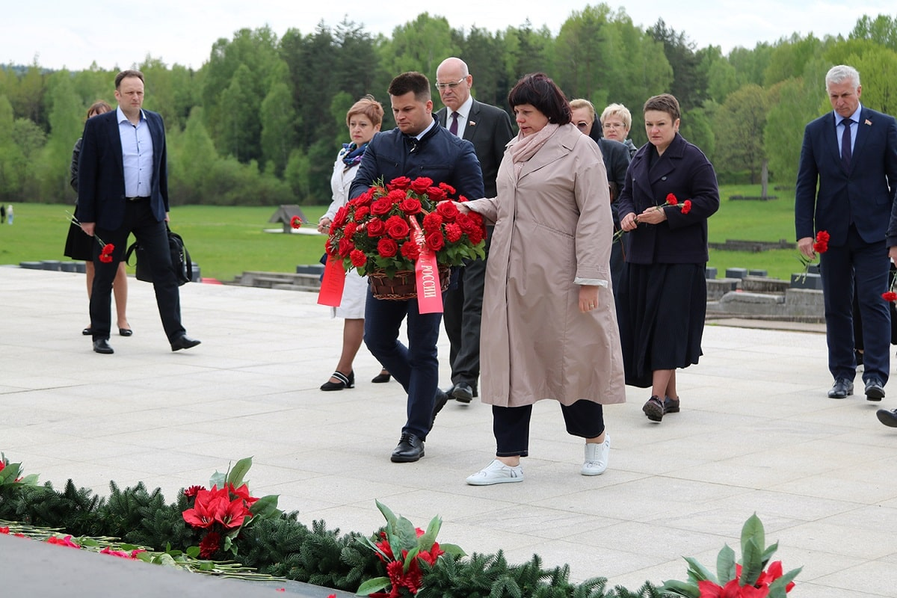
И вот теперь союзные парламентарии Беларуси и России предложили обустроить в «Хатыни» новый музейный комплекс
Как отметила председатель вышеназванной комиссии Елена Афанасьева, из средств союзного бюджета уже неоднократно финансировались проекты, направленные на сохранение памяти о подвиге наших народов. Так, вкладывались они в реконструкцию Брестской крепости, Ржевского мемориала.
— Мы хотим обратить внимание соответствующих министерств наших стран на то, что определенные средства Союзного государства можно было бы направить на обустройство здесь нового музейного комплекса, — отметила Елена Афанасьева. — Откровенно скажу, что, наверное, как раз пришло время, когда мы не должны жалеть средства на то, чтобы сохранять эту память. Очень важно передать это нашим детям. Приводить их сюда и показывать, что пережили их предки.
https://www.mlyn.by/novosti/2021/05/soyuznyie-parlamentarii-belarusi-i-rossii-predlozhili-obustroit-v-xatyini-novyij-muzejnyij-kompleks/

Slide 20
www.bsuir.by/ru/proekt-sokhranyaya-pamyat-o-proshlom-stroim-buduschee
https://vk.com/sporters_bsuir
https://www.instagram.com/sporters_bsuir

